Slide 1

Районная августовская педагогическая конференция
Формирование единого образовательного пространства в Белинском районе: ориентиры, инструменты, решения
2026 г.

Slide 2
Районная августовская педагогическая конференция
Формирование единого образовательного пространства в Белинском районе: ориентиры, инструменты, решения
Щеголькова Татьяна Михайловна - начальник отдела образования администрации Белинского района Пензенской области
2026 г.

Slide 3
Образовательные организации Белинского района
Учредитель — отдел образования администрации Белинского района Пензенской области
Всего – 34 учреждения
4 детских сада
12 филиалов
497 дошкольников
72 педагога
(51 воспитатель)
8 школ (7 - средних,
1 - основная)
7 филиалов и 2 ОП
1603 обучающихся
201 педагогический работник (181 учитель)
1 детско-юношеская спортивная школа
331 воспитанник
3 тренера
6 образовательных программ

Slide 4
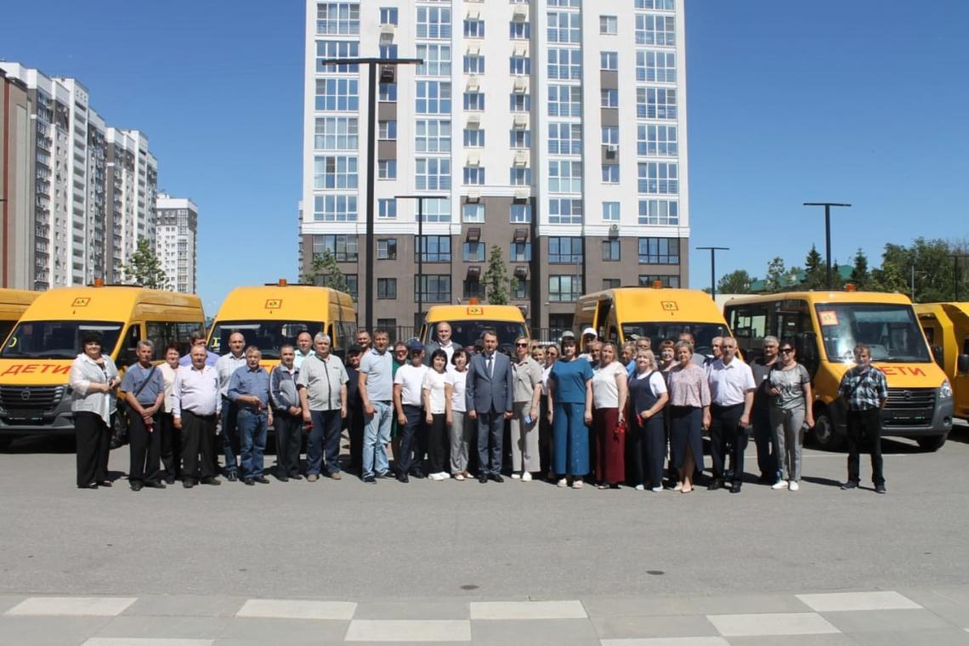
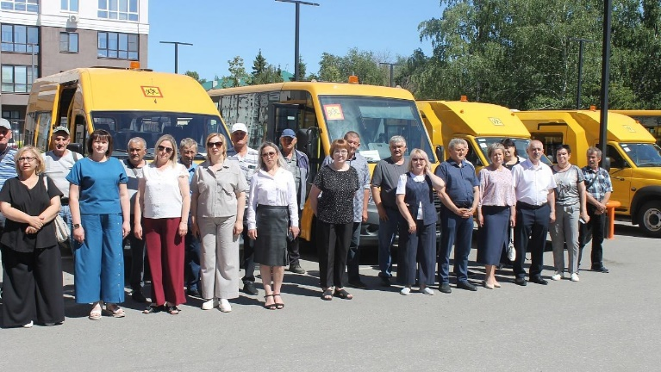
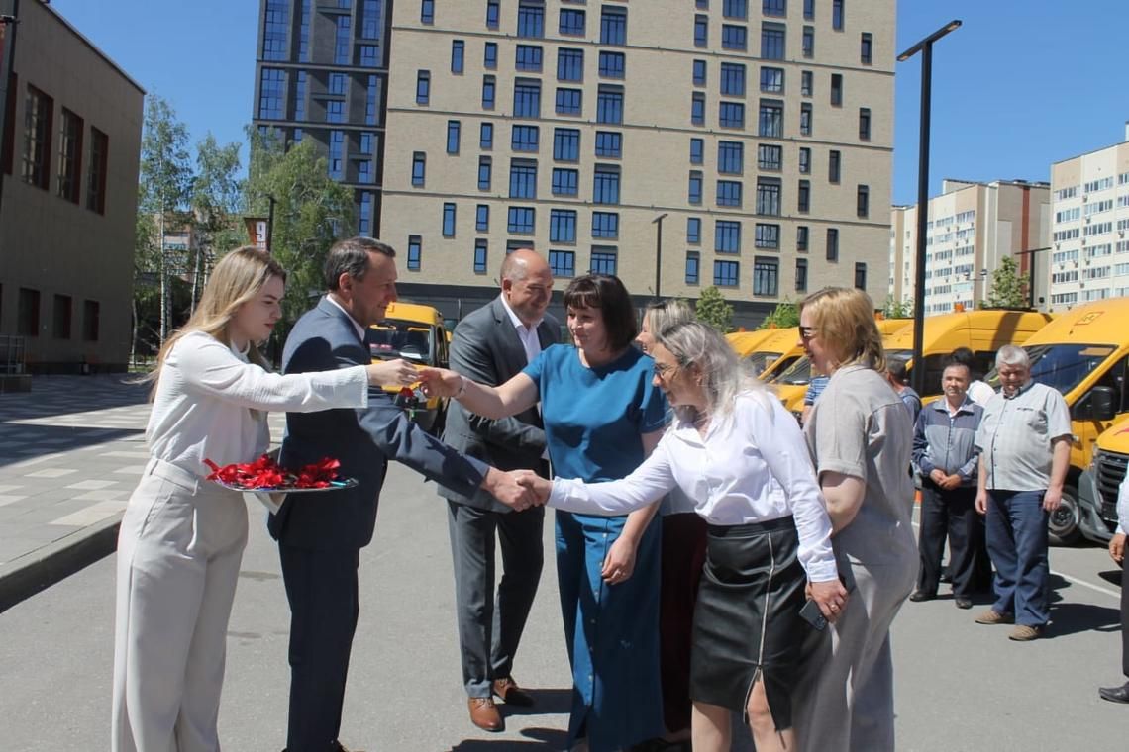
Организация подвоза обучающихся
Новые школьные автобусы поступили:
2022 год - средняя школа
с. Свищевки
2023 год - средние школы
с. Лермонтово и с. Поима
2024 год – средняя школа с. Студенки и основная школа п. Шарова
2025 год – средние школы №1
г. Белинского, с. Поима, с. Пушанина и основная школа с. Невежкино
13 школьных автобусов имеются в общеобразовательных организациях Белинского района
174 обучающихся подвозятся в общеобразовательные организации и обратно к месту проживания

Slide 5
Организация профильного обучения
Всего охвачено
117 старшеклассников
12 кадетских классов
233 обучающихся
направление МЧС – городская школа № 1 (7 и 9 классы, 51 чел.),
пограничная направленность – городская школа № 2 (с 1 по 10 классы, 161 чел.) и
школа с. Пушанина (7 класс, 13 чел.),
направление ОМВД – школа
с. Студенки (5 класс, 8 чел.)
2 городские средние школы
5 сельских средних школ
естественно-научный профиль
универсальный
профиль
социально-экономический профиль
участие в проекте
«Кадры в АПК»:
школа № 1 г. Белинского (8 а-б классы, 52 чел.) и
школа с. Студенки (7,8,9 классы, 25 чел.)
в средних школах
функционируют 9 предпрофильных агротехнологических классов
(137 человек)

Slide 6
Результаты обучения школьников
11 выпускников 9-х классов получили аттестаты с отличием
8 выпускников 11-х классов награждены медалями
«За особые успехи в учении» I и II степеней
Всероссийские проверочные работы
(процент подтвержденных оценок)
27 учащихся обучались на дому по индивидуальному плану
44 ученика занимались по адаптированной программе

Slide 7

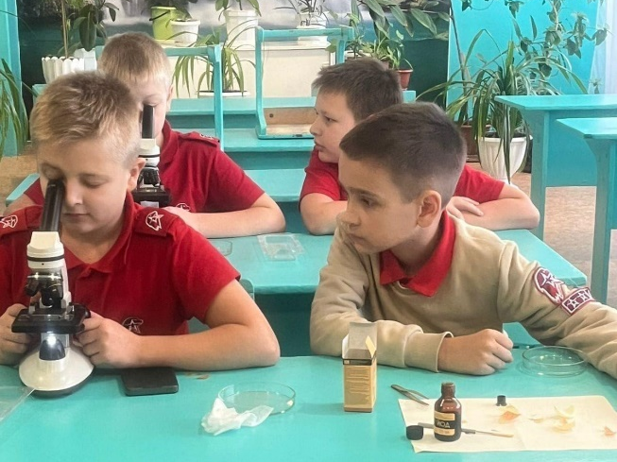
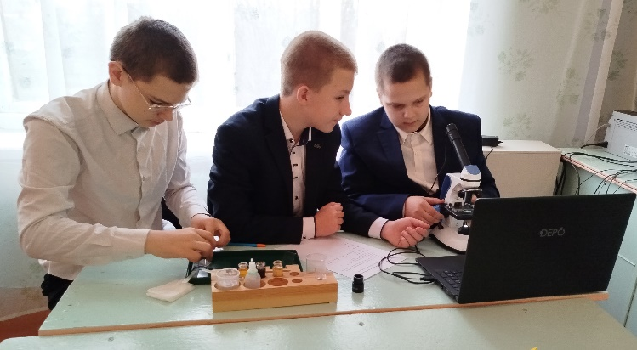
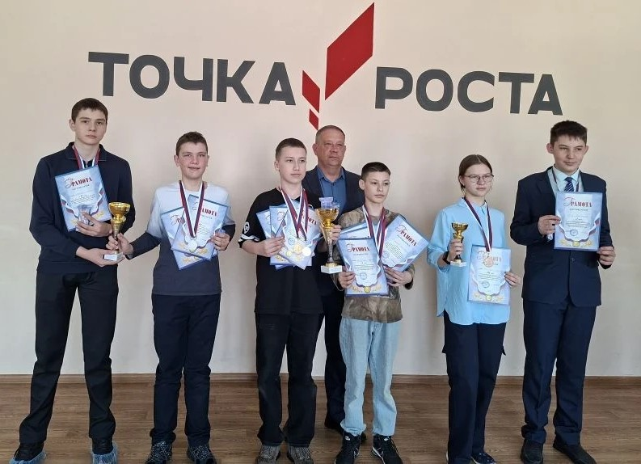
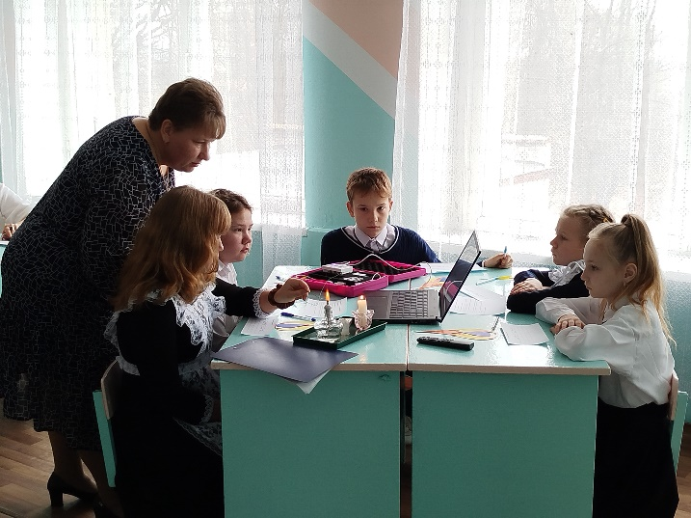
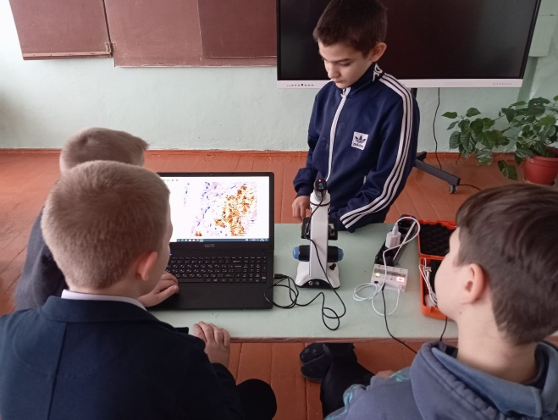
Реализация проекта «Современная школа»
естественно-научный и технологический профиль:
– средняя школа
с. Пушанино (с 2021 г.),
средняя школа
с. Лермонтово (с 2022 г.),
средние школы №1
г. Белинского,
с. Поима, с. Свищевки и
с. Студенки (с 2024 г.)
цифровой и гуманитарный профиль – средняя школа № 2 г. Белинского (с 2020 г.)

Slide 8
Государственная итоговая аттестация в 2026 году
Всего - 249 выпускников
200 выпускников 9 класса: 198 человек – ОГЭ (русский язык, математика + 2 из 8 предметов по выбору), 2 человека - ГВЭ (русский язык, математика);
49 выпускников 11 класса – ЕГЭ (русский язык, математика профильного или базового уровня, 8 предметов по выбору)
По итогам ЕГЭ
90 баллов и выше - 4 выпускника
по 2 предметам:
2 человека - русский язык (школы № 1 и №2)
Лучшие результаты выпускников 9 класса по предметам:
химии (4,4 б.)
географии (4,1 б.)
английскому языку (4 б.)
биологии (4 б.)
80 баллов и выше – 7 выпускников по 6 предметам:
1 человек - русский язык
(школы №1)
1 человек - профильная математика (школа № 1)
1 человек – английский язык (школа №1)
2 человека - биология
(школы №1 и № 2)
1 человек - физика (школа №1)
1 человек – история (школа с. Поима)
Из 198 выпускников 9 класса 11 человек (городские школы №1 и №2) не прошли минимальный порог по 3-4 предметам ОГЭ и пересдают экзамены в сентябрьские сроки

Slide 9
Государственная итоговая аттестация в 2026 году

Slide 10
Результаты государственной итоговой аттестации
ЕГЭ-2026

Slide 11
Итоги ГИА- 2026 в Белинском районе
в 2026 году средняя отметка в ОГЭ по русскому языку ниже на 0,1 б., по математике – как и в прошлом году
средний балл ЕГЭ по обязательным предметам по сравнению с прошлым годом (русский язык - на 4,2 б. выше, математика профильного уровня - на 0,9 б. выше, математика базового уровня – как в прошлом году)
результаты ЕГЭ-2026 выше прошлогодних показателей по 7 предметам (русскому языку, обществознанию, математике профильного и базового уровня, истории, биологии, литературе)
100 баллов в ЕГЭ не имеется
повысилось количество выпускников, набравших в ЕГЭ 90 баллов и выше: 4 человека по 2 предметам (2025 год - 1 человек по 1 предмету)
уменьшилось количество выпускников, набравших в ЕГЭ 80 баллов и выше: 7 выпускников по 6-и предметам (2025 год - 17 человек по 7-и предметам)
снижение результатов по сравнению с прошлым годом по 3 предметам (2025 год - по 7 предметам)
нестабильные результаты по 8 предметам (2025 год - по 8 предметам)
увеличилось количество выпускников (10 чел. по 5 предметам), не прошедших минимальный порог в ЕГЭ (в 2025 году было 7 чел. по 4 предметам)

Slide 12
Задачи на 2026-2027 учебный год:
школам и отделу образования Белинского района провести подробный анализ результатов выпускных экзаменов и составить План мероприятий по подготовке выпускников текущего года к прохождению ГИА
активизировать работу районных методических объединений учителей-предметников при опорных средних школах, проводить тематические заседания РМО для учителей-предметников по подготовке обучающихся к ГИА, ввести курс внеурочной деятельности по основным предметам
активизировать работу стажировочных площадок, организованных на базе городских и сельских школ, по вопросам подготовки обучающихся к сдаче ОГЭ и ЕГЭ по учебным предметам (математике, географии, русскому языку, обществознанию, химии, физике и информатике)
взять на контроль повышение квалификации педагогов, посещение постоянно действующих семинаров, проводимых институтом регионального развития Пензенской области, и других мероприятий
активизировать работу по направлению выявления, поддержки, развития и социализации одаренных детей; образовательным организациям необходимо составить План мероприятий по работе с мотивированными детьми с учетом результатов участия школьников в различных конкурсах, олимпиадах, научно-практических конференциях и др.

Slide 13
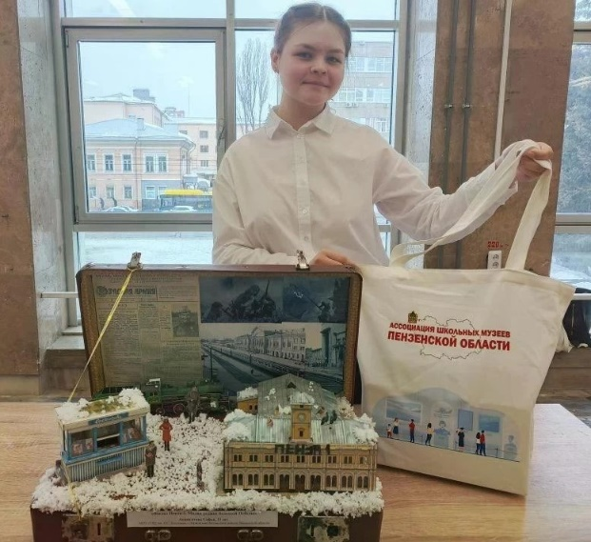
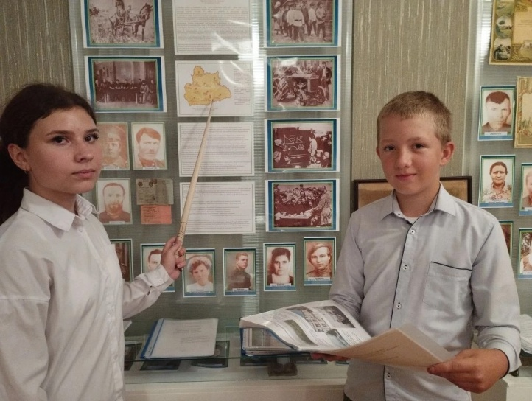
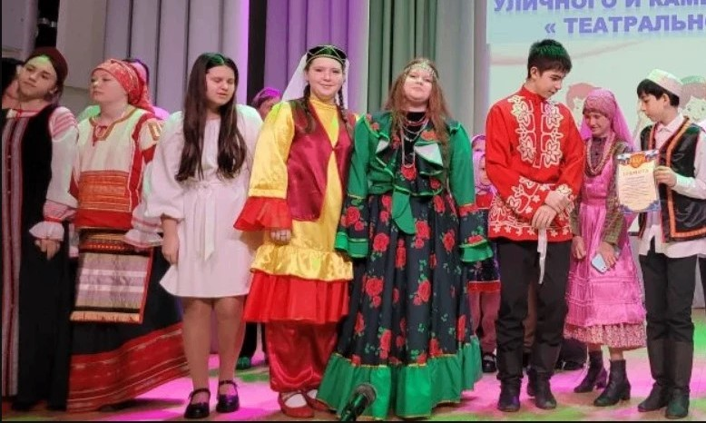
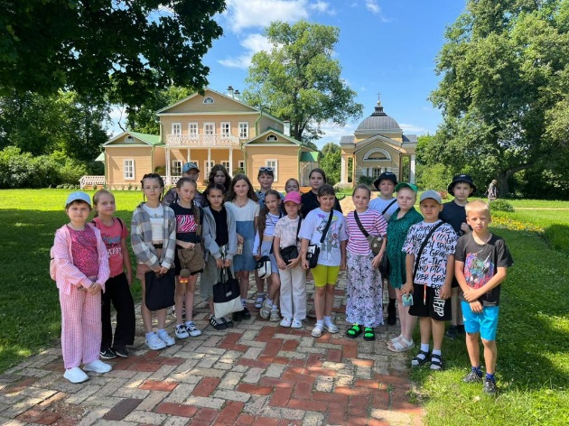
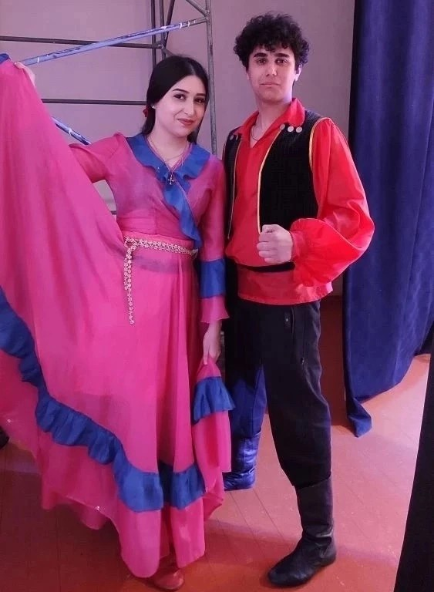
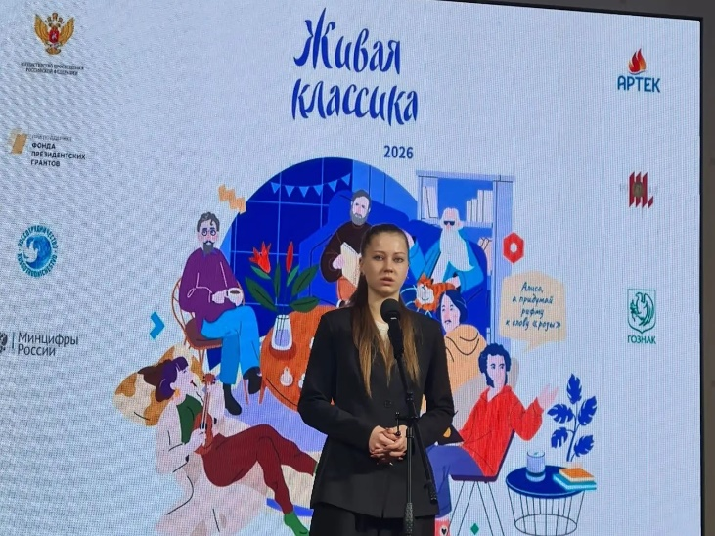
Воспитание подрастающего поколения

Slide 14
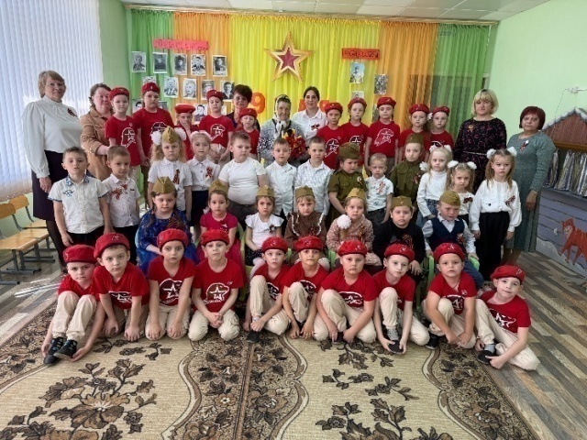
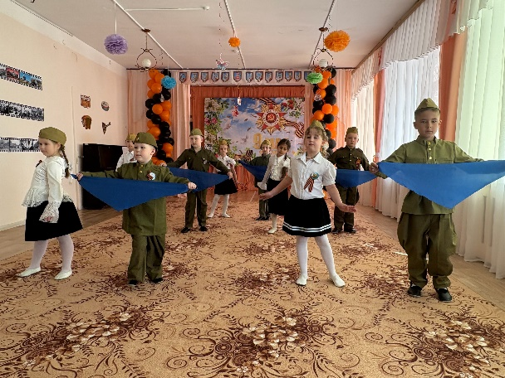
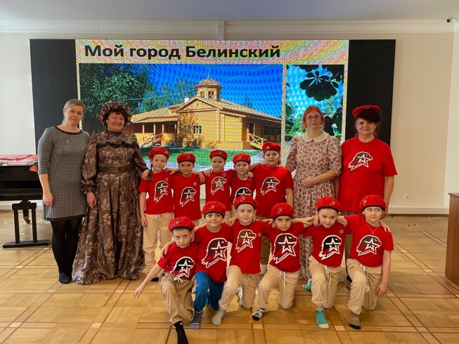
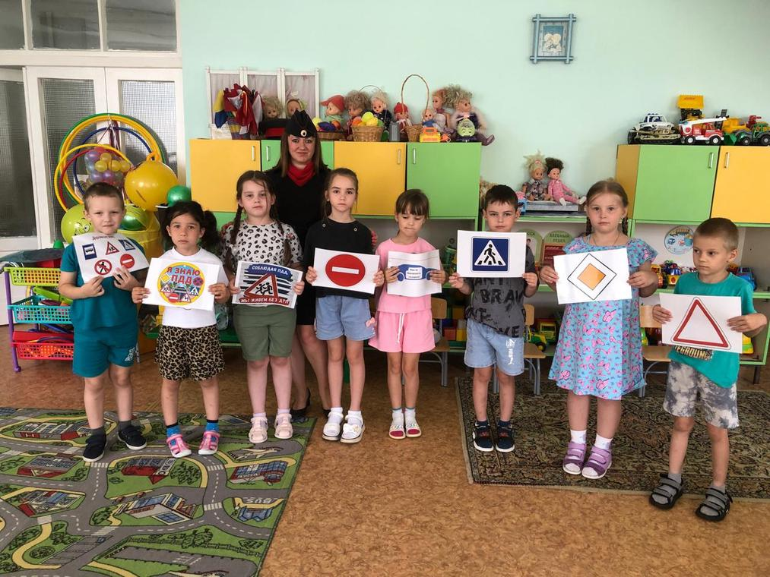
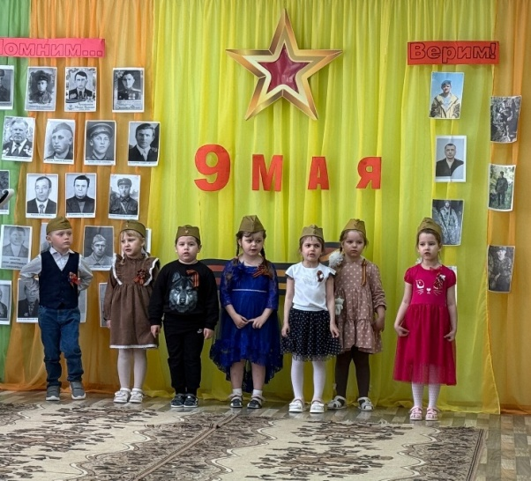
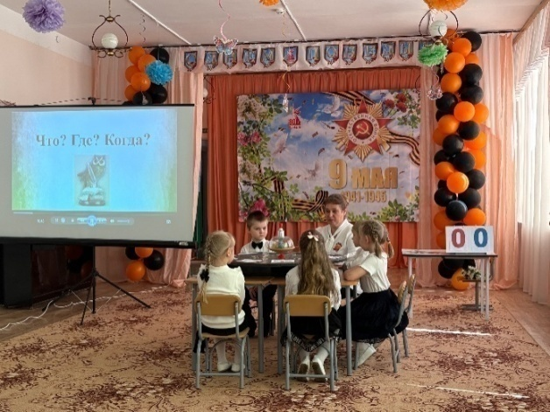
Проектная деятельность в детских садах

Slide 15
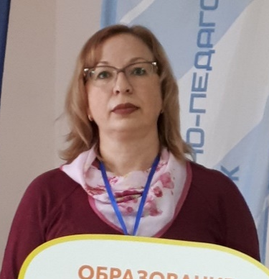
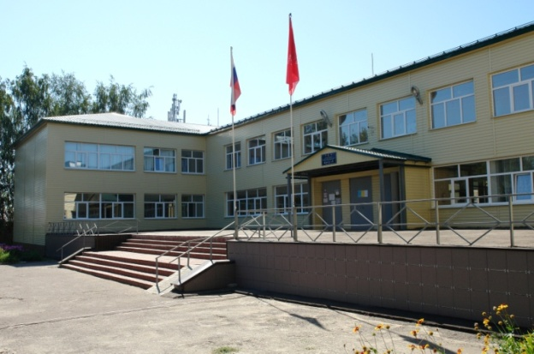
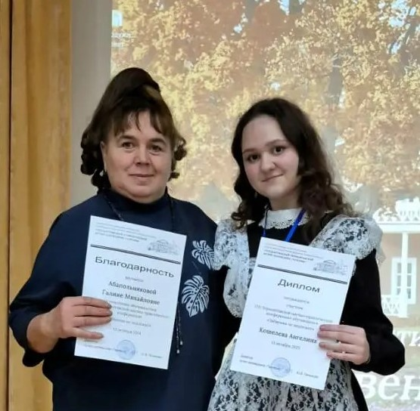
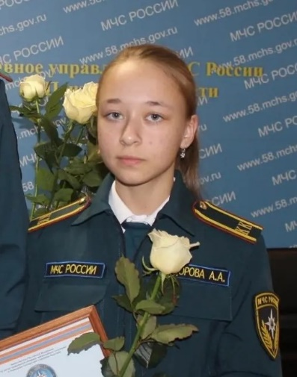
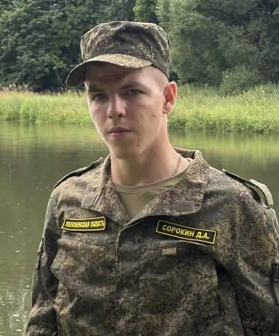
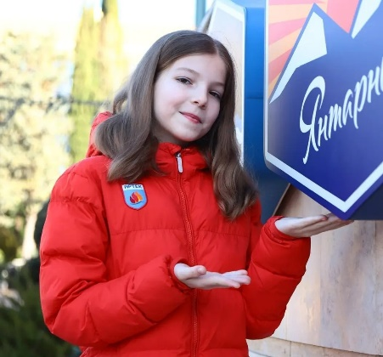
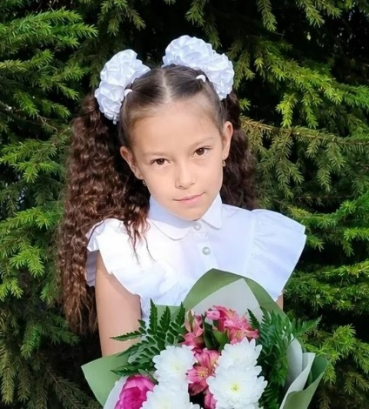
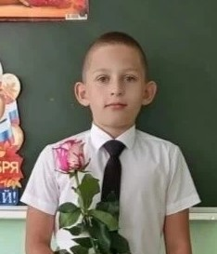
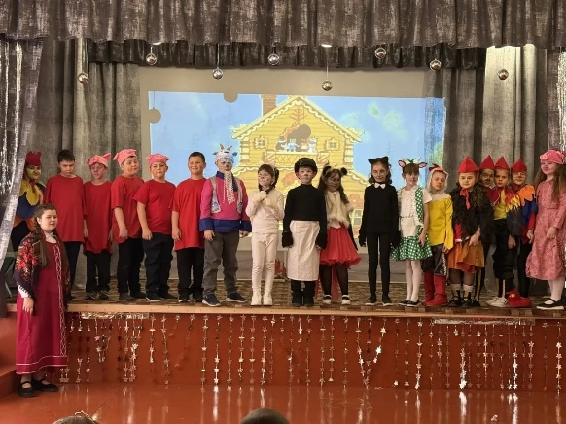
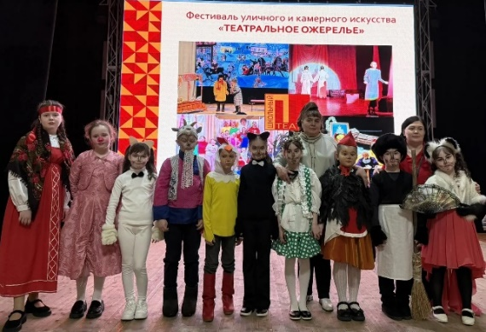
МОУ СОШ №1 г. Белинского им. В.Г. Белинского – участница проекта «Кадры в АПК»
Директор Котелкина С.Ю.
Абапольникова Г.М. и Кошелева Ангелина
Федорова Алена
Сорокин Даниил
Тикунова Алина
Иллариошина Елизавета
Фиошкин Артем

Slide 16
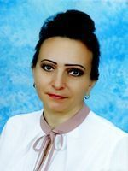
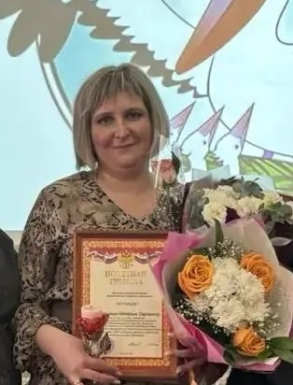
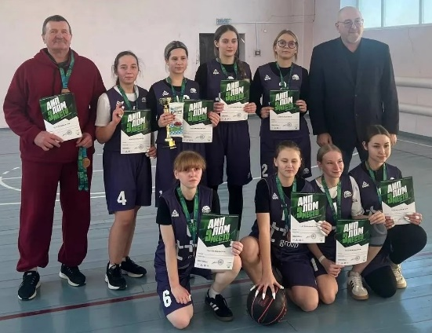
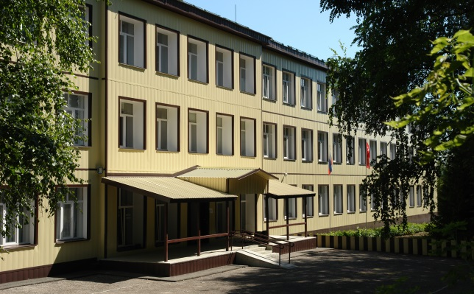
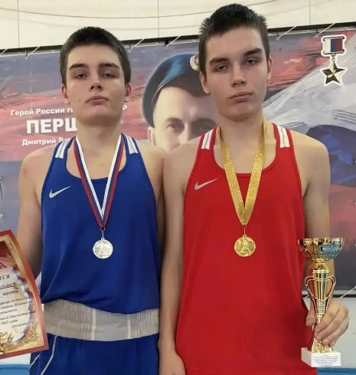
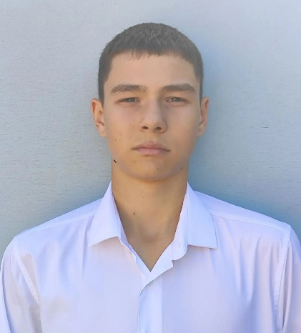
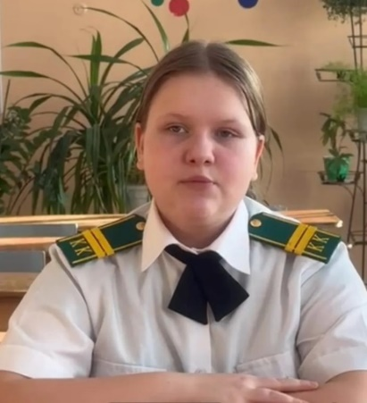
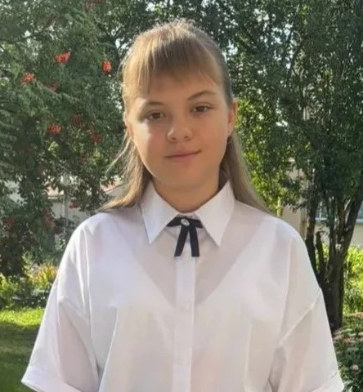
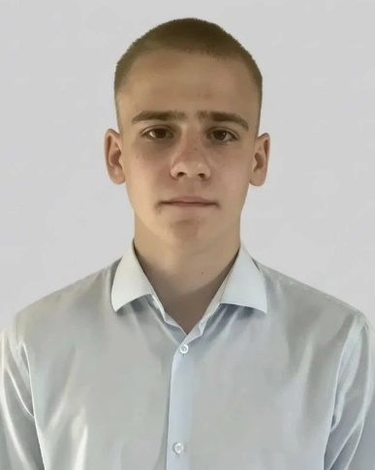
МОУ СОШ №2 г. Белинского им. Р.М. Сазонова – участница пилотного профориентационного проекта «Билет в Будущее»
Директор Родионова И.А.
Команда Локобаскет
Балакирева Н.С.
Тихоновы Егор и Макар
Чуглин Андрей
Цибизова Марина
Савельева Полина
Лысенко Тимофей

Slide 17
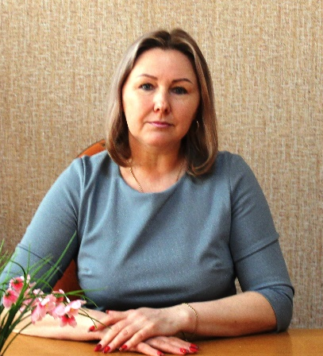
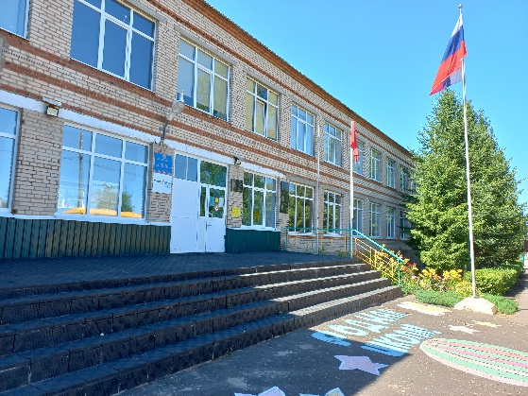
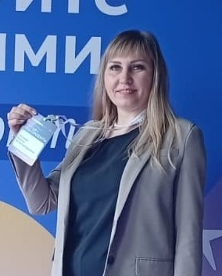
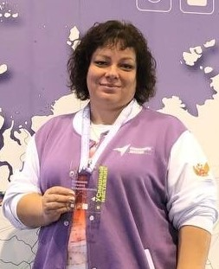
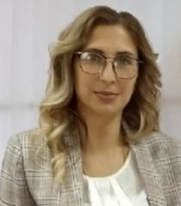
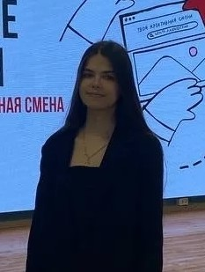
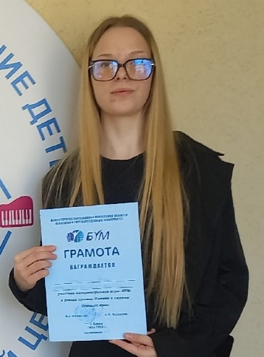
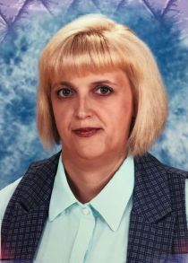
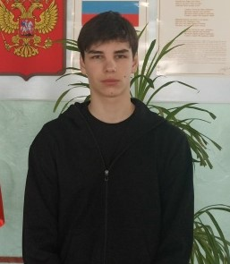
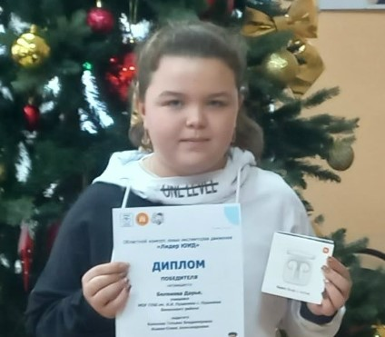
МОУ СОШ с. Пушанина им. И.И. Пушанина – участница проекта «Футбол в школу», готовится к участию в проекте «Пушкинская карта»
Директор Мирошкина Е.В.
Сорокина В.С.
Исаева Е.А.
Комонюк Т.В.
Лапаева Арина
Берсенев Н.
Зоткина Вера
Пучкова Н.А.
Белякова Дарья

Slide 18
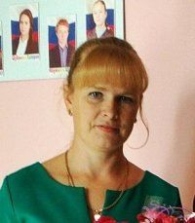







МОУ СОШ с. Лермонтово им. И.С. Кошелева – участница проекта «Футбол в школу», базовое учреждение для проведения 5-дневных военных сборов
Директор Сорокина В.Н.
Митронькина Полина
Акжигитова Софья
Храмова Мария
Тенишев Иван

Slide 19








МОУ СОШ с. Поима им. П.П. Липачева – участница проекта по развитию личностного потенциала, базовое учреждение проекта «Орлята России»
Директор Родионова О.И.
Роганова О.Е.
Сясина Валерия
Русских Петр и Роганова Варвара

Slide 20







МОУ СОШ с. Студенки им. А.И. Бородина – участница проекта «Кадры в АПК», «Футбол в школу», «Бережливая школа»
Директор Левина В.В.
Родионов Павел
«Театральное ожерелье»
Денисова Алена и Сараев Артем
Островский Богдан
Шулимова М.Н. и Родионов Илья

Slide 21







МОУ СОШ с. Свищевки – участница проекта «Музей Победы», готовится к участию в проекте «Пушкинская карта»
Директор Жаткина Н.С.
Плеханова С.В.
Серебрякова Анастасия и Жаткин Кирилл
Плеханова Александра и Аксенова Екатерина

Slide 22










МОУ ООШ с. Невежкино им. Ф.А. Ежкова
Директор Каратаева В.И.
Чудаева Пелагея
Лазарева В.И.
Частухины Мария и Богдан

Slide 23










МДОУ ДС № 4 г. Белинского
Заведующая Панина Е.А.
Пуршева Г.А. и Парамыгина И.В.
Верстакова О.В.
Канесева И.К. и Щеголева С.В.
Семья Волгиных

Slide 24









МДОУ ДС № 1 г. Белинского
Заведующая Спицына И.Б.
Порватова Н.Ю.
Захарова И.А.

Slide 25









МДОУ ДС с. Пушанина
Заведующая Шулепина Н.Ю.
Сойнова О.М.
Горшенина Е.С.

Slide 26









МДОУ ДС с. Поима
Заведующая Тикунова С.Н.
Шишкина И.В.
Папшева О.А.

Slide 27









МБОУ ДО ДЮСШ г. Белинского
Директор Кошелев В.В.
Тихонов Егор
Тихонов Макар

Slide 28
Приоритетные задачи
на 2026-2027 учебный год
создание условий для реализации в муниципалитете региональных проектов в рамках национального проекта «Образование»
повышение качества подготовки обучающихся к сдаче ГИА
создание условий для получения образования детьми с особыми образовательными потребностями
реализация в муниципалитете профориентационного минимума
обновление программ дополнительного образования и увеличение количества детей в возрасте от 5 до 18 лет, обучающихся по дополнительным общеобразовательным программам; внедрение и активизация персонифицированного дополнительного образования в районе
активное развитие творческого и инновационного потенциала учительского корпуса; внедрение эффективных способов мотивации педагогов к постоянному профессиональному развитию и педагогическому творчеству

Slide 29



С 1 сентября 2026 года на заслуженный отдых уходят педагогические работники, которые более сорока лет обучали и воспитывали подрастающее поколение:
Парфенова Ольга Владимировна, директор МОУ СОШ с. Свищевки
Родионова Елена Викторовна, завуч МОУ СОШ с. Студенки
Кузнецова Надежда Ивановна, учитель физики МОУ СОШ № 2
г. Белинского

Slide 30
Спасибо за внимание!

